Slide 1
Određivanje najdužeg rastućeg podniza
Vedrana Briševac, Ankica Gogić, Filip Grilec, Nikolina Očić Mentor: Doc. Dr. sc. Mile Šikić

Slide 2
Zadatak
Naći najdulji podniz danog niza čiji su elementi sortirani uzlazno po vrijednosti, sa maksimalnom mogućom duljinom podniza.
Primjer:
Niz: 0, 8, 4, 12, 2, 10, 6, 14, 1, 9, 5, 13, 3, 11, 7, 15
Najdulji rastući podniz: 0, 2, 6, 9, 13, 15
Nije nužno jedinstven: 0, 4, 6, 9, 11, 15

Slide 3
POZNATA RJEŠENJA
Rekurzivne izvedbe
O(2^{N})
Rekurzivna potraga za najdulji niz
Dinamičko programiranje
O(N²)
Traženje najduljeg zajedničkog niza nizova S (original) i T(sortirani S)
Specijalno – niz permutacija 1,2,...,n – rješenje O(N log log N)

Slide 4
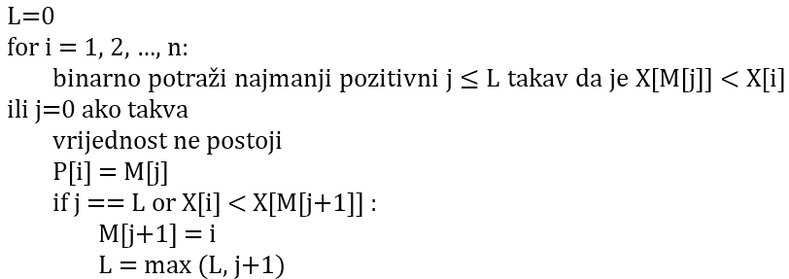
Rješenje

Slide 5
Rješenje
O(n log n)

Slide 6
OBJAŠNJENJE ALGORITMA
Primjer
Ulazni niz : {0, 8, 4, 12, 2, 10, 6, 14, 1, 9, 5, 13, 3, 11, 7, 15}
Korak 1: Inicijalizacija
Rezultat prvog binarnog pretrazivanja 0, ostali nizovi se ne mijenjaju
i | j | M | P | L
0 | - | {0} | {-1} | 0

Slide 7
OBJAŠNJENJE ALGORITMA
Primjer
Ulazni niz : {0, 8, 4, 12, 2, 10, 6, 14, 1, 9, 5, 13, 3, 11, 7, 15}
Korak 2:
i | j | M | P | L
0 | 0 | {0,1} | {-1,0} | 0

Slide 8
OBJAŠNJENJE ALGORITMA
Primjer
Ulazni niz : {0, 8, 4, 12, 2, 10, 6, 14, 1, 9, 5, 13, 3, 11, 7, 15}
Korak 3:
i | j | M | P | L
0 | 0 | {0,2} | {-1,0,0} | 1

Slide 9
OBJAŠNJENJE ALGORITMA
Primjer
Ulazni niz : {0, 8, 4, 12, 2, 10, 6, 14, 1, 9, 5, 13, 3, 11, 7, 15}
Korak 4:
i | j | M | P | L
0 | 1 | {0,2,3} | {-1,0,0,2} | 2

Slide 10
Objašnjenje algoritma
Moguće siituacije koraka:
Započinjemo novu listu duljine 1
X[i] je najveći od svih krajnjih elemenata svih listi
Odabiremo najdulju aktivnu listu, kloniramo i dodajemo X[i] na kraj (korak 4)
X[i] je manji od svih krajnjih elemenata, ali veći od početaka
Pronalazi se lista s najvećim krajnjim elementom manjim od X[i]
Kloniramo tu listu, proširujemo s X[i] te odbacimo sve liste iste dužine kao novo dobivena (korak 3)

Slide 11
OBJAŠNJENJE ALGORITMA
Primjer
Ulazni niz : {0, 8, 4, 12, 2, 10, 6, 14, 1, 9, 5, 13, 3, 11, 7, 15}
Konačni rezultat:
LIS: {0,2,6,9,11,15}
i | j | M | P | L
0 | 15 | {0,8,12,9,11,15} | {-1,0,0,2,0,4,4,0,0,6,8,9,8,9,12,13} | 2

Slide 12
USPOREDBA RJEŠENJA

Slide 13
USPOREDBA RJEŠENJA

Slide 14
ZAKLJUČAK
Java izvedba zahtjeva najmanje memorije ali i najviše vremena
Obje python izvedbe zahtjevaju slične količine memorije
Razlika u vrsti pretrage – binarna / patience
Razlika u memoriji 700B

